Slide 1
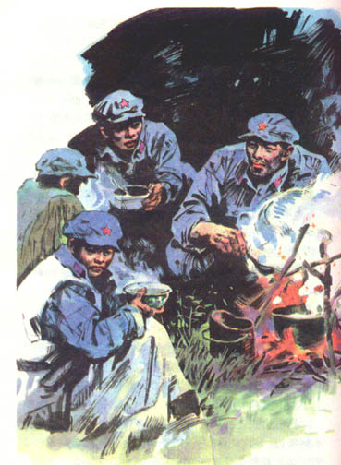
金色的鱼钩
JINSEDEYUGOU

Slide 2
金色的鱼钩
JINSEDEYUGOU
同学们，看到课题，你们马上就会联想到这是一篇讲述有关鱼钩的故事。是的，这是一个长满了红锈的鱼钩，也是一个不平凡的鱼钩，课文就是围绕这个普普通通的鱼钩讲述了红军在长征过草地时发生的一段感人的故事。
下面，就让我们一起翻开发黄的历史，走进草地深处，来感受这个动人的故事吧！

Slide 3
金色的鱼钩
JINSEDEYUGOU
红军二万五千里长征，简称 “长征”，是第二次国内革命战争时期中国工农红军主力从长江南北各根据地向陕北革命根据地(亦称陕甘苏区)进行的战略大转移。从 1934 年 10 月开始，到 1936 年 10 月结束。历时两年，行程二万五千里。中央红军长征前约 8.8 万人，到达陕北后只剩下约七千人。

Slide 4
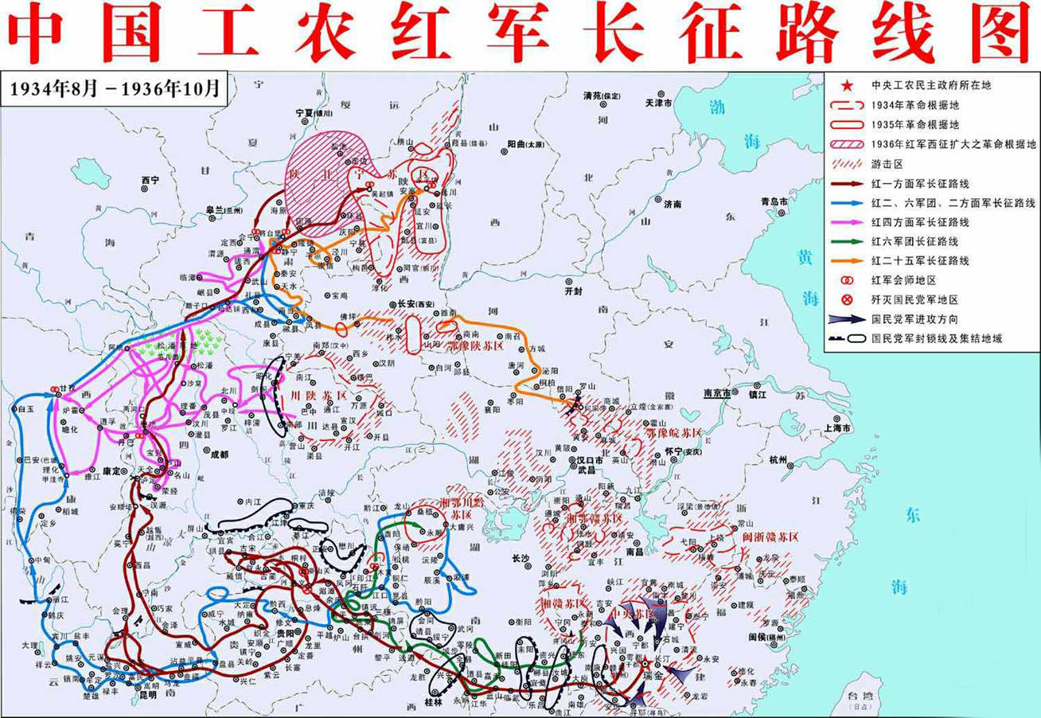
金色的鱼钩
JINSEDEYUGOU
PPT模板下载：www.1ppt.com/moban/ 行业PPT模板：www.1ppt.com/hangye/
节日PPT模板：www.1ppt.com/jieri/ PPT素材下载：www.1ppt.com/sucai/
PPT背景图片：www.1ppt.com/beijing/ PPT图表下载：www.1ppt.com/tubiao/
优秀PPT下载：www.1ppt.com/xiazai/ PPT教程： www.1ppt.com/powerpoint/
Word教程： www.1ppt.com/word/ Excel教程：www.1ppt.com/excel/
资料下载：www.1ppt.com/ziliao/ PPT课件下载：www.1ppt.com/kejian/
范文下载：www.1ppt.com/fanwen/ 试卷下载：www.1ppt.com/shiti/
教案下载：www.1ppt.com/jiaoan/

Slide 5
金色的鱼钩
JINSEDEYUGOU
了解草地
草地：指松潘草原。松潘草原位于四川省阿坝藏族自治州的北部，在西倾山、岷山和巴颜喀拉山之间，纵横300多公里。它是块大草甸、沼泽地。上面看上去是一片水草，地下却是烂泥塘，行人稍不小心，陷下去就再也爬不上来了，而且草地的气候变化莫测，忽风忽雨，忽霜忽雪，或者是一阵大冰雹，环境极为恶劣。

Slide 6
金色的鱼钩
JINSEDEYUGOU
kē
kuài
cí
mí
qiū
yǐn
稞
筷
瓷
弥
蚯
蚓
青稞
碗筷
搪瓷碗
弥漫
蚯蚓
蚯蚓
cāo
zhān
tuó
lǒng
áo
糙
瞻
驼
拢
熬
粗糙
瞻仰
驼背
合拢
熬夜

Slide 7
金色的鱼钩
JINSEDEYUGOU
jiáo
（细嚼慢咽 ）
jīn
（不禁 ）
嚼
禁
jué
（咀嚼 ）
jìn
（严禁）
sāi
（塞子 ）
jiào
（睡觉 ）
塞
sài
（塞外 ）
觉
sè
jué
（感觉）
（堵塞 ）
威胁 驼背 威胁 合拢 衰弱 回味 熬过
蚯蚓 严峻 勉强 情绪 瞻仰 念叨 粗糙搪瓷碗 奄奄一息

Slide 8
金色的鱼钩
JINSEDEYUGOU
近义词：
安顿---
安置
脆弱---
软弱
衰弱---
虚弱
回味---
体味
舒展---
伸展
威胁---
威逼
反义词：
衰弱---
强健
脆弱---
坚强
支持---
反对
浪费---
节约
粗糙---
细腻
爱惜---
糟蹋

Slide 9
金色的鱼钩
JINSEDEYUGOU
瞻仰：仰望，恭敬地看。
抽噎：一抽一抽地低声哭泣。
支吾：说话含混躲闪。
挽救：从危险或不利中救回来。
奄奄一息：形容呼吸微弱，生命垂危。
喜出望外：所遇超过了所望，因而感到特别高兴。
目不转睛：眼珠一转不转。形容注意力集中，看得出神。
弥漫：充满。夜色弥漫只到处充满夜的景色。
严峻：严厉、严格的意思。

Slide 10
金色的鱼钩
JINSEDEYUGOU
衰弱的身体 饱满的情绪 大口大口地咽着
灿烂的光芒 坚强的毅力 整夜整夜地不合眼
低沉的声音 斑白的两鬓 目不转睛地看着
重重叠叠的山峰 一望无边的草地
喜出望外地跑回来

Slide 11
金色的鱼钩
JINSEDEYUGOU
欣赏图片

Slide 12
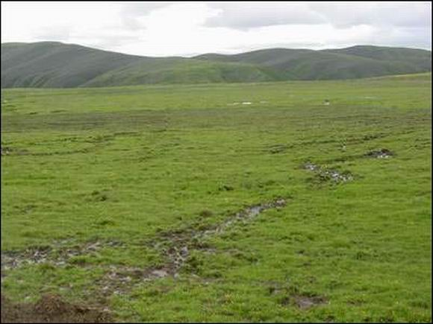

金色的鱼钩
JINSEDEYUGOU
红军当年走过的茫茫草地

Slide 13
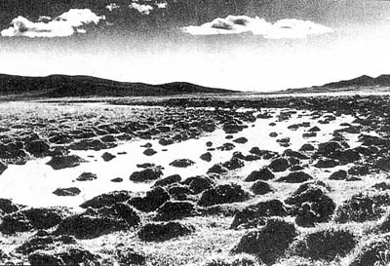
金色的鱼钩
JINSEDEYUGOU
红军当年走过的茫茫草地

Slide 14
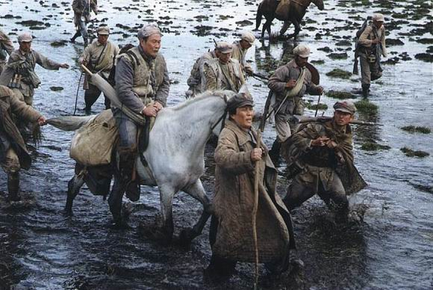
金色的鱼钩
JINSEDEYUGOU
（影视资料）红军过草地的情景

Slide 15
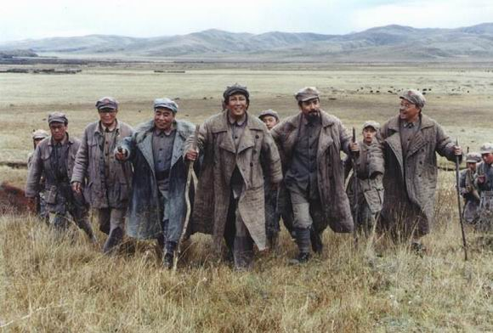
金色的鱼钩
JINSEDEYUGOU
（影视资料）红军过草地的情景

Slide 16

谢谢同学们！下节课我们继续学习！
下课三件事：收书本、对桌椅、拾垃圾！

Slide 17
金色的鱼钩
JINSEDEYUGOU
同学们，这节课我们继续学习课文。

Slide 18
金色的鱼钩
JINSEDEYUGOU
用较快的速度读课文
思考：
（1）课文主要讲了哪些人物？讲了一件什么事？
（2）课文按什么顺序叙述故事？
各部分主要讲了什么内容。

Slide 19
金色的鱼钩
JINSEDEYUGOU
课文叙述了长征途中一位炊事班长接受党组织交给他的任务，尽心尽力地照顾三个生病的战士过草地而不惜牺牲自己的故事。
故事是按事情的发展顺序来叙述的。
（1-2） 接受任务。
可分为四个部分：
（3-22） 护送病号。
（23-33） 壮烈牺牲。
（34） 永远怀念。

Slide 20
金色的鱼钩
JINSEDEYUGOU
学习第一部分
故事发生在什么时间，什么地点？
发生在1935年秋天红军长征途中过草地的时候。
老班长担负着什么任务？
保护三个小病号过草地。

Slide 21
金色的鱼钩
JINSEDEYUGOU
把刻画老班长外貌的句子画出来。
炊事班长快四十岁了，个儿挺高，背有点驼，四方脸，高颧骨，脸上布满皱纹，两鬓都斑白了。
从老班长的外貌，你可以知道什么？
岁数不大但显得苍老，可以看出老班长是一个饱经风霜的人。
齐读 小结
这部分写1935年秋天，红四方面军进入草地，老班长接受了保护三个小病号过草地的任务。

Slide 22
金色的鱼钩
JINSEDEYUGOU
学习第二部分
先看3自然段：什么叫“合不拢眼”？老班长为什么“整夜整夜”地合不拢眼？
“合不拢眼”指睡不着觉。是因为“饥饿威胁着我们”，如果再找不到吃的，大家就有生命危险。
第4自然段中写老班长“喜出望外”地跑回来，他为什么“喜出望外”？老班长的心情怎样？
这是因为在饥饿威胁着我们的生命的时候，老班长在池塘边发现了鱼，他想，可以钓鱼烧鱼汤给三个小病号吃。喝了鱼汤，就可以走出草地了。老班长高兴地心情是无法形容的。

Slide 23
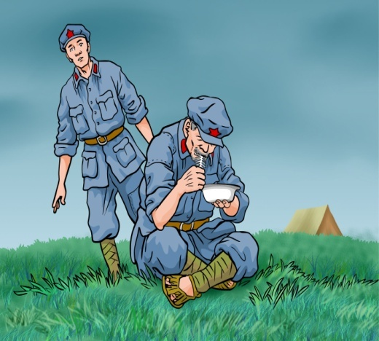
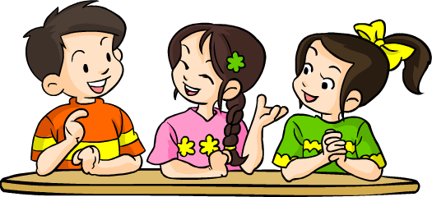
金色的鱼钩
JINSEDEYUGOU
自由默读5-22段，找出让你感动的地方，作作批注。老师先来示范示范。
啊! 我不由得呆住了。他坐在那里捧着搪瓷碗，嚼着几根草根和我们吃剩的鱼骨头，嚼了一会儿，就皱紧眉头硬咽下去。我觉得好像有万根钢针扎着喉管，失声喊起来: “老班长，你怎么 ······”
（从小梁的表情、语言、心理和老班长吃鱼骨时的神情的描写，我们既感受到老班长吃这些草根和鱼骨头是多么的困难和痛苦，又表明小梁看到这种情景时内心的难受程度。）
这样的地方还很多，同学们找几处试试吧！

Slide 24
金色的鱼钩
JINSEDEYUGOU
小结：
这部分写青稞面吃完了，老班长想方设法钓鱼煮鲜鱼野菜汤给三个病号吃，而他自己没吃过一点儿鱼。

Slide 25
金色的鱼钩
JINSEDEYUGOU
学习第三部分
默读课文，分小组讨论：
1.接近草地边沿时，小病员是怎样的情形？老班长呢？
2.老班长怎么对小病员说？大家心情怎样？
3.小梁他们发现老班长昏倒在水塘边时是怎样抢救的？
4.老班长为什么不喝鱼汤？

Slide 26
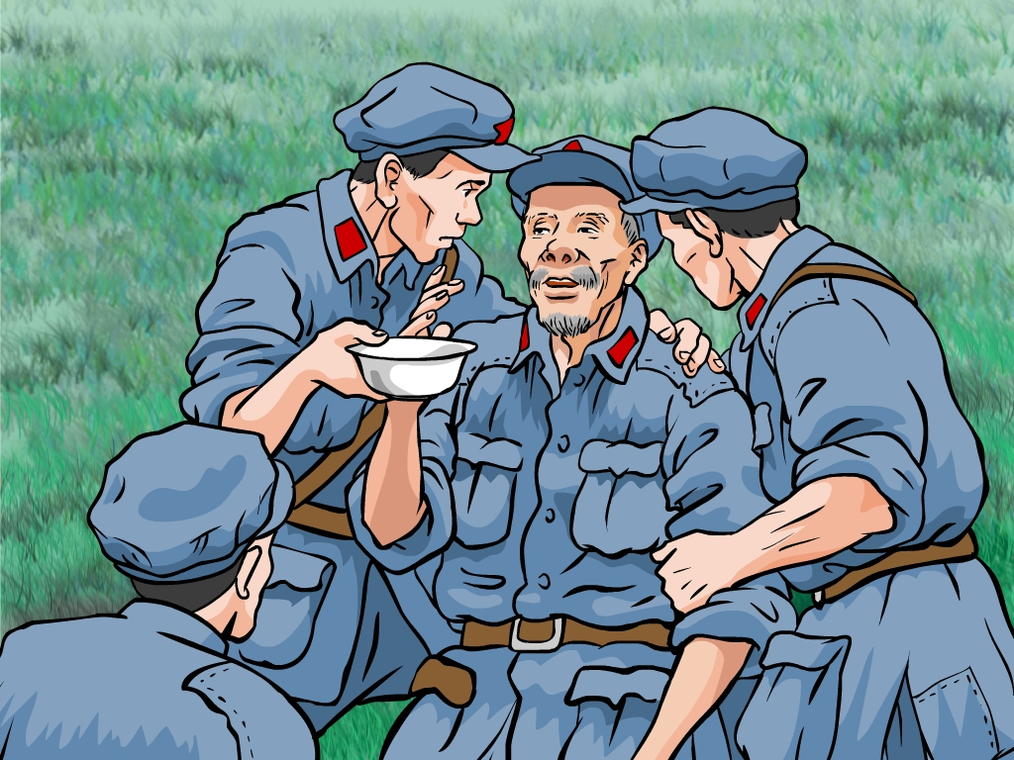
金色的鱼钩
各组交流
JINSEDEYUGOU
1.接近草地边沿时，小病员是怎样的情形？老班长呢？
2.老班长怎么对小病员说？大家心情怎样？
3.小梁他们发现老班长昏倒在水塘边时是怎样抢救的？
4.老班长为什么不喝鱼汤？

Slide 27
金色的鱼钩
JINSEDEYUGOU
小结：
“我们”走到草地的边缘，老班长却牺牲了。

Slide 28
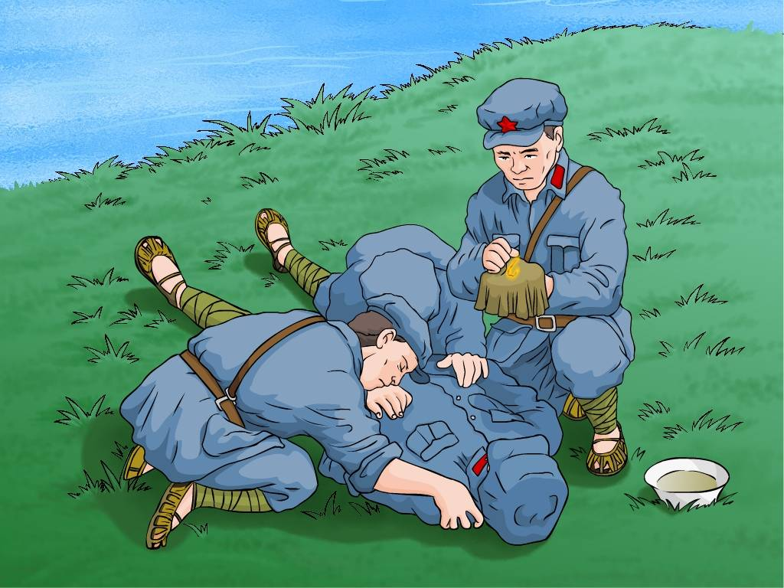
金色的鱼钩
JINSEDEYUGOU
学习第四部分
“擦干了眼泪，我把老班长留下的鱼钩小心地包起来，放在贴身的衣兜里。”
我这样做是____，是想____。（联系课文上下文，体会小梁的感情。）

Slide 29

金色的鱼钩
JINSEDEYUGOU
为什么说“在这个长满红锈的鱼钩上，闪烁着灿烂的金色的光芒”？
这句话表面上看是在写鱼钩，实际上在写老班长。老班长用他亲手弯成的鱼钩挽救了三个小病号的生命，却因此牺牲了自己。鱼钩虽然长满了红锈，老班长舍己为人的精神却永放光芒！

Slide 30
金色的鱼钩
JINSEDEYUGOU
小结：
写小梁把老班长留下的鱼钩小心地保存起来。

Slide 31
金色的鱼钩
JINSEDEYUGOU
这篇课文写得具体生动，非常感人，老班长的形象和内心都深深地印在我们的脑海中。老班长完成任务的高度责任感和舍己为人、忠于党、忠于革命的精神值得我们学习。
这篇文章是通过人物的外貌、语言、动作、神态和心理活动的描写来突出任务的品质。

Slide 32
金色的鱼钩
JINSEDEYUGOU
文章的结构
金色的鱼钩
接受任务——草地途中 照顾我们 （亲切）
1-2
忠于革命
护送病号——设法钓鱼 自己不吃 （焦急）
3-22
壮烈牺牲——安定情绪 昏迷不醒 （鼓励）
舍己为人
23-33
接受任务——保存鱼钩 子孙瞻仰 （教育）
34

Slide 33
金色的鱼钩
JINSEDEYUGOU
继承光荣传统
为实现共产主义
时刻准备着

Slide 34




金色的鱼钩
我们是共产主义接班人,
继承革命先辈的光荣传统,
爱祖国爱人民,
鲜艳的红领巾飘扬在前胸,
不怕困难,不怕敌人,
顽强学习,坚决斗争,
向着胜利勇敢前进,
向着胜利勇敢前进前进,
向着胜利勇敢前进,
我们是共产主义接班人。
我们是共产主义接班人,
继承革命先辈的光荣传统,
爱祖国爱人民,
少先队员是我们骄傲的名称,
时刻准备,建立功勋,
要把敌人,消灭干净,
为着理想勇敢前进,
为着理想勇敢前进前进,
为着理想勇敢前进,
我们是共产主义接班人。
JINSEDEYUGOU

Slide 35
金色的鱼钩
JINSEDEYUGOU
谢谢同学们认真学习！
再见！

